Slide 1
第5章 机器学习及其典型算法应用

Slide 2
第5章 机器学习及其典型算法应用
5.1 机器学习简介
5.2 分类任务
5.3 回归任务
5.4 聚类任务
5.5 机器学习应用实例

Slide 3
5.1 机器学习简介
5.1.1 基本含义
机器学习是人工智能的一个重要分支与核心研究内容，是目前实现人工智能的一条重要途径；它专门研究机器怎样模拟或实现人类的学习行为，以获取新的知识或技能，并且能重新组织已有的知识结构使之不断改善自身的性能。
机器学习的应用已遍及人工智能的各个分支，如专家系统、自动推理、自然语言理解、模式识别、计算机视觉、智能机器人等领域。
机器学习通过算法与模型设计，使机器从已有数据（训练数据集）中自动分析、习得规律（模型与参数），再利用规律对未知数据进行预测，不同的算法与模型的预测准确率、运算量不同。

Slide 4
5.1 机器学习简介
5.1.2 应用场景
机器学习处理的数据主要有结构化数据和非结构化数据。
文本数据：垃圾邮件检测、信用卡欺诈检测、电子商务决策
语音数据：语音识别、语音合成、语音交互、机器翻译、声纹识别。
图像数据：文字识别、指纹识别、人脸识别、形状识别
视频数据：智能监控、计算机视觉

Slide 5
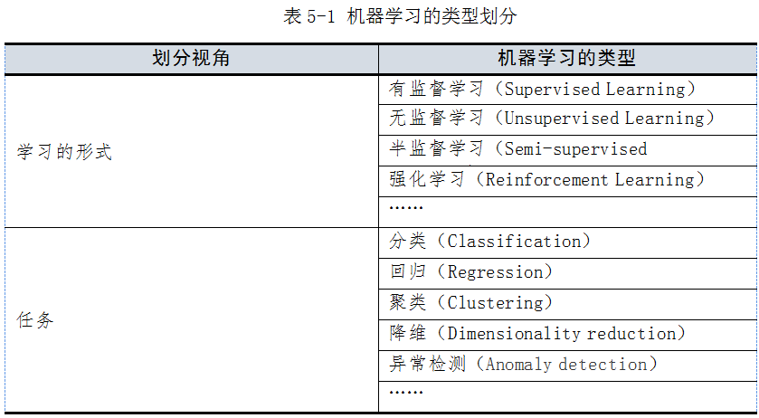
5.1 机器学习简介
5.1.3 机器学习类型

Slide 6
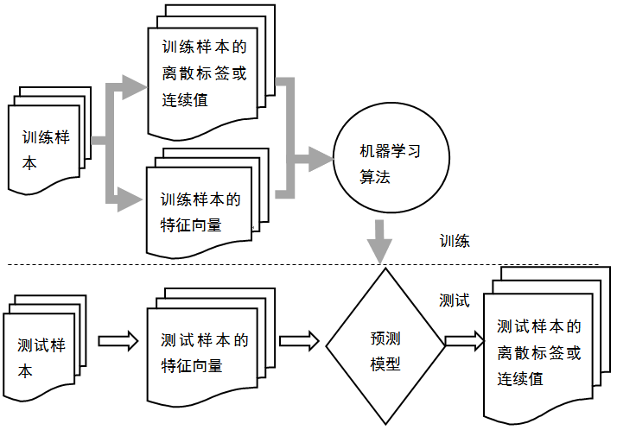
5.1 机器学习简介
5.1.3 机器学习类型
监督学习是机器学习中一种最常用的学习方法，其训练样本中同时包含有特征和标签信息。
监督学习在现实中的主要应用：
分类问题
回归问题

Slide 7
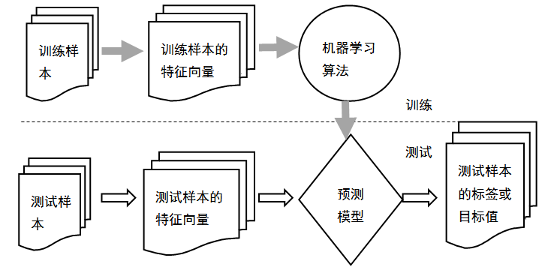
5.1 机器学习简介
无监督学习中的样本没有对应的标签或目标值。
无监督学习在现实中的主要应用：
聚类
密度分析问题
异常检测

Slide 8
5.1 机器学习简介
半监督学习(Semi-supervised)是监督学习和无监督学习的综合，从部分有标签或目标值的训练数据进行训练，主要考虑如何利用少量的标记样本和大量的未标记样本进行训练和测试的问题。
强化学习（Reinforcement Learning）的输出标签不是直接的对或者不对，而是一种奖惩机制，通过观察来学习动作的完成，每个动作都会对环境有所影响，学习对象根据观察到的周围环境的反馈来做出判断，可以通过某种方法知道某个结果是离正确答案越来越近还是越来越远（即奖惩函数）。

Slide 9
5.1 机器学习简介
5.1.4 相关术语
机器学习处理的对象是数据：
数据集（data set）是一组具有相似结构的数据样本的合集；
学习算法（learning algorithm）将经验（数据）转化为最终“模型”（model）；
示例（instance）是对某个对象的描述，也叫样本（sample）；
属性（attribute）是对象的某方面表现或特征，也叫特征（feature）；
属性值（attribute value）是属性上的取值；
维数（dimensionality）是描述样本属性参数的个数。

Slide 10
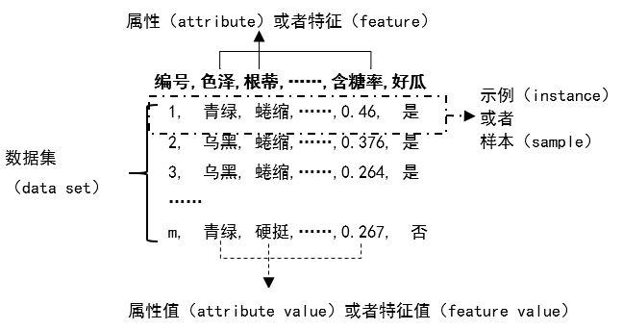
5.1 机器学习简介
以计算机判断西瓜是好瓜还是坏瓜为例说明数据集、示例（样本）、属性（或特征）和属性值四个术语：

Slide 11
5.1 机器学习简介
“学习”（learning）或“训练”（training）：从数据中学得模型的过程；
“训练数据”(training data)：训练过程使用的数据；
“训练样本”(training sample)：训练过程的数据样本；
“训练集”(training set)：训练样本组成的集合；
“验证样本”：用来调整模型参数的样本；
“验证集”（validation set）：验证样本组成的集合；
“测试”(testing)：得到模型后，使用模型进行预测的过程；
“测试样本”(testing sample)：被预测的样本；
“测试集”（testing set）：测试样本组成的集合；
“泛化”(generalization)能力：学得的模型适用于新样本的能力。

Slide 12
5.1 机器学习简介
分类算法的性能评价：
精确度（Precision）
准确率（Accuracy）
召回率(Recall)
假设原始样本中有两类数据，其中：
总共有P个类别为1的样本，总共有N个类别为0的样本，
经过分类后：有TP个类别为1的样本被系统正确判定为类别1，FP个类别为0的样本被系统误判定为类别1；
有FN个类别为1的样本被系统误判断定为类别0，有TN个类别为0的样本被系统正确判为类别0，如表5-2所示。

Slide 13
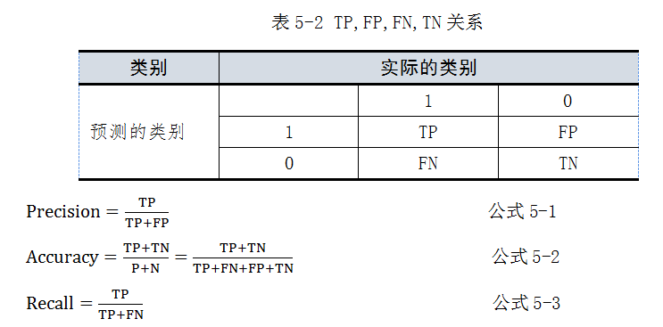
5.1 机器学习简介

Slide 14
5.1 机器学习简介
精确度（Precision）（公式5-1）反映了被分类器判定的类别1中真正的类别1样本的比重；
准确率（Accuracy）（公式5-2）反映了分类器对整个样本的判定能力，能将类别1的判定为类别1，类别0的判定为类别0；
召回率(Recall)（公式5-3）反映了被正确判定类别1占总的类别1的比重。

Slide 15
5.1 机器学习简介
5.1.5 scikit-learn平台
scikit-learn是一个面向机器学习的Python开源平台
scikit-learn的安装需要建立在NumPy、SciPy、Matplotlib（可选）安装成
功的基础上，其安装方法可参考：
http://scikit-learn.org/stable/install.html。

Slide 16
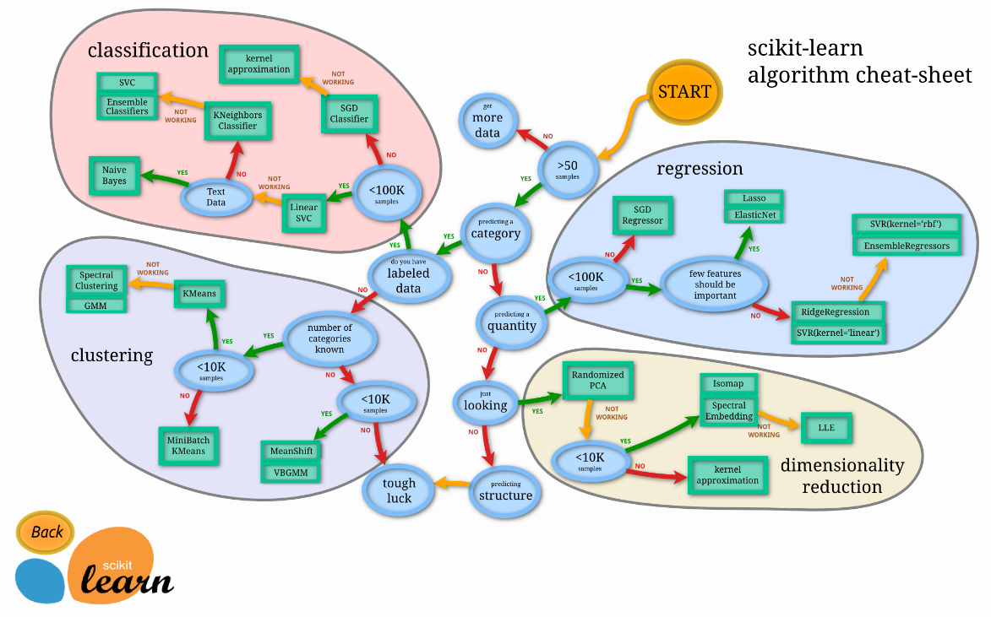
5.1 机器学习简介
scikit-learn算法选择路径图

Slide 17
5.2 分类任务
5.2.1 分类的含义
分类（Classification）指在已有数据的基础上学会一个分类函数或构造出一个分类模型，即分类器(Classifier)。
样本可以是两个类别或更多个类别，分类的目标是从已经标记的数据中学习如何预测未标记数据的类别，视为监督学习的一个离散形式。
分类的一般步骤为：
数据的分割
训练
验证
应用

Slide 18
5.2 分类任务
5.2.2 分类主要算法
1、K近邻分类算法
K近邻分类（K-Nearest-Neighbors Classification，KNNC），其算法描述如下：
计算已知类别数据集中的点与当前点之间的距离；
按照距离递增次序排序；
选取与当前点距离最小的k个点；
确定前k个点所在类别的出现频率；
返回前k个点出现频率最高的类别作为当前点的预测分类。

Slide 19
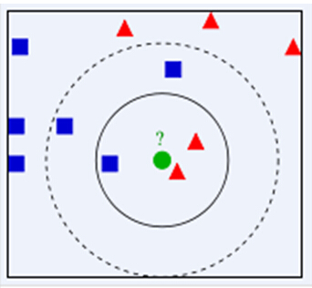
5.2 分类任务
K近邻分类算法的结果很大程度上取决于K的选择，如图5-12所示：
如果K=3，离绿色圆点最近的3个邻居是2个红色小三角形和1个蓝色小正方形，则判定绿色圆点属于红色的三角形一类；
如果K=5，绿色圆点的最近的5个邻居是2个红色三角形和3个蓝色的正方形，则判定绿色圆点属于蓝色的正方形一类。

Slide 20


5.2 分类任务
K近邻算法中K值的选择、距离度量和分类决策规则是该算法的三个基本要素：
K值的选择对算法的结果会产生影响。K值较小意味着只有与输入样本较近的训练样本才会对预测结果起作用，但容易发生过拟合；K值较大意味着与输入样本较远的训练样本也会对预测起作用，使预测发生错误。
通过计算样本间距离来作为各个样本之间的非相似性指标，距离一般使用欧氏距离或曼哈顿距离，如公式5-4和公式5-5所示。在度量之前，可将每个属性的值规范化。
公式5-4 公式5-5
KNN算法中的分类决策规则一般是多数表决，即由输入样本的前K个最近临的训练样本中的多数类决定输入样本的类别。

Slide 21
5.2 分类任务
2、决策树分类算法
决策树分类(Decision Tree Classification)算法：
自上而下地生成决策树，
每个属性都有不同的属性值，
根据不同的属性值划分可得到不同的结果。
决策树是一种树形结构，其中每个内部节点表示一个属性上的条件判断，每个分支代表一个条件输出，每个叶节点代表一种类别。
决策树的典型算法有ID3，C4.5，CART等。

Slide 22
5.2 分类任务
决策树的实现原理：
将原始数据基于最优划分属性来划分数据集，第一次划分之后，可以采用递归原则处理数据集。递归结束的条件是：程序遍历完所有划分数据集的属性，或者每个分支下的所有样本都具有相同的分类。
创建决策树进行分类的流程如下：
创建数据集；
计算数据集中所有属性的信息增益；
选择信息增益最大的属性为最好的分类属性；
根据上一步得到的分类属性分割数据集，并将该属性从列表中移除；
返回第三步递归，不断分割数据集，直到分类结束；
使用决策树执行分类，返回分类结果。

Slide 23
5.2 分类任务
3、贝叶斯分类算法
贝叶斯分类(Beyes Classification, BC)算法是一类利用概率统计知识进行分类的算法。
设每个数据样本用一个n维特征向量 来描述n个属性的值， 表示m个类。给定一个没有类标号的未知数据样本X，朴素贝叶斯分类基于“给定目标值时属性之间相互条件独立”的假定，其核心思想是选择具有最高概率的决策，将未知的样本X分配给类，则满足公式5-6：
其中表示在X发生的情况下发生的可能性，可理解成X属于的概率。根据贝叶斯定理可得到公式5-7：

Slide 24

5.2 分类任务
由于P(X)为常数，后验概率P(Ci|X)可转化为先验概率P(X|Ci)P(Ci)来计算，先验概率可以从训练数据集中求得。
对一个未知类别的样本X，可以先分别计算出X属于每一个类别Ci的概率P(X|Ci)P(Ci)，然后选择其中概率最大的类别标签作为X的类别。
朴素贝叶斯算法成立的前提是各属性之间互相独立，当数据集满足这种独立性假设时，分类的准确度较高，否则可能较低。
以二分类问题举例，贝叶斯分类中需要比较概率P(C1|X)和P(C2|X)，如果P(C1|X)>P(C2|X)，数据点属于类别C1；如果P(C2|X)>P(C1|X)，数据点属于类别C2。

Slide 25
5.2 分类任务
4、支持向量机分类算法
支持向量机分类（Support Vector Machine Classification，SVMC）主要思想是：建立一个最优决策超平面，使得该平面两侧距离该平面最近的两类样本之间的距离最大化，从而对分类问题提供良好的泛化能力。
对于一个多维的样本集，系统随机产生一个超平面并不断移动，对样本进行分类，直到训练样本中属于不同类别的样本点正好位于该超平面的两侧，满足该条件的超平面可能有很多个，SVM在保证分类精度的同时，寻找到这样一个超平面，使得超平面两侧的空白区域最大化，从而实现对线性可分样本的最优分类。SVM属于有监督学习方法，主要针对小样本数据进行学习、分类和预测。

Slide 26
5.2 分类任务
5、神经网络
人工神经网络（Artificial Neural Network，ANN）是机器学习的一个庞大分支，由于其本身良好的鲁棒性、自组织自适应性、并行处理、分布存储和高度容错等特性非常适合解决机器学习的问题。
神经网络方法具有“黑箱”性的主要缺点。
深度学习算法是对人工神经网络的发展，其动机在于建立、模拟人脑进行分析学习的神经网络，它模仿人脑的机制来解释数据。目前深度神经网络已经应用于计算机视觉、自然语言处理、语音识别等领域并取得很好的效果。

Slide 27
5.2 分类任务
5.2.3 分类任务示例
1、K近邻分类示例
K近邻分类算法过程可以直接调用scikit-learn库的方法。scikit-learn实现了两种不同的最近邻分类器：KNeighborsClassifier基于每个查询点的K个最近邻实现，其中K是用户指定的整数值；RadiusNeighborsClassifier基于每个查询点的固定半径R 内的邻居数量实现，其中R是用户指定的浮点数值。
KNeighborsClassifier在scikit-learn的sklearn.neighbors包中。
KNeighborsClassifier的使用主要有以下三步：
创建KNeighborsClassifier对象；
调用fit函数；
调用predict函数进行预测。

Slide 28
5.2 分类任务
代码5-1:使用scikit-learn中的KNeighborsClassifier函数进行分类。
01 # coding=utf-8
02 from sklearn.neighbors import KNeighborsClassifier
03 X = [[0], [1], [2], [3],[4], [5], [6], [7], [8]] #9个１维的数据
04 y = [0, 0, 0, 1, 1, 1, 2, 2, 2] #9个数据对应的类标号
05 neigh = KNeighborsClassifier(n_neighbors=3) #3近邻
06 neigh.fit(X, y) #X为训练数据，y为目标值训练模型
07 print(neigh.predict([[1.1]])) #预测提供数据的类别
08 print(neigh.predict([[1.6]]))
09 print(neigh.predict([[5.2]]))
10 print(neigh.predict([[5.8]]))
11 print(neigh.predict([[6.2]]))

Slide 29
5.2 分类任务
代码5-2:使用scikit-learn中的KNeighborsClassifier函数对平台提供的iris数据集分类。
01 from sklearn.datasets import load_iris
02 iris = load_iris()
03 from sklearn.model_selection import train_test_split
04 X_train, X_test, y_train, y_test = train_test_split(\
05 iris.data, iris.target, test_size=0.25, random_state=33)
06 from sklearn.preprocessing import StandardScaler
07 from sklearn.neighbors import KNeighborsClassifier
08 ss = StandardScaler()
09 X_train = ss.fit_transform(X_train)
10 X_test = ss.transform(X_test)
11 knc = KNeighborsClassifier()

Slide 30
5.2 分类任务
12 knc.fit(X_train, y_train)
13 y_predict = knc.predict(X_test)
14 print 'The accuracy of K-Nearest Neighbor Classifier is',\
15 knc.score(X_test, y_test)
16 from sklearn.metrics import classification_report
17 print classification_report(y_test, y_predict, \
18 target_names=iris.target_names)
【运行结果】
The accuracy of K-Nearest Neighbor Classifier is 0.894736842105
precision recall f1-score support
setosa 1.00 1.00 1.00 8
versicolor 0.73 1.00 0.85 11
virginica 1.00 0.79 0.88 19
avg / total 0.92 0.89 0.90 38

Slide 31
5.2 分类任务
2、决策树分类示例
决策树算法过程直接调用scikit-learn的方法。
代码5-3:使用scikit-learn中的DecisionTreeClassifier函数进行分类，其结果如图5-14所示。
代码5-3：ch5_3_DecisionTreeClassifier.py
01 # coding=utf-8
02 from itertools import product
03 import numpy as np
04 import matplotlib.pyplot as plt
05 from sklearn import datasets
06 from sklearn.tree import DecisionTreeClassifier

Slide 32
5.2 分类任务
07 iris = datasets.load_iris() #使用自带的iris数据
08 X = iris.data[:, [0, 2]]
09 y = iris.target
10 clf = DecisionTreeClassifier(max_depth=4) #训练，限制树的最大深度4
11 clf.fit(X, y) # 拟合模型
12 x_min, x_max = X[:, 0].min() - 1, X[:, 0].max() + 1 # 画图
13 y_min, y_max = X[:, 1].min() - 1, X[:, 1].max() + 1
14 xx, yy = np.meshgrid(np.arange(x_min, x_max, 0.1), \
15 np.arange(y_min, y_max, 0.1))
16 Z = clf.predict(np.c_[xx.ravel(), yy.ravel()])
17 Z = Z.reshape(xx.shape)
18 plt.contourf(xx, yy, Z, alpha=0.4)
19 plt.scatter(X[:, 0], X[:, 1], c=y, alpha=0.8)
20 plt.show()

Slide 33
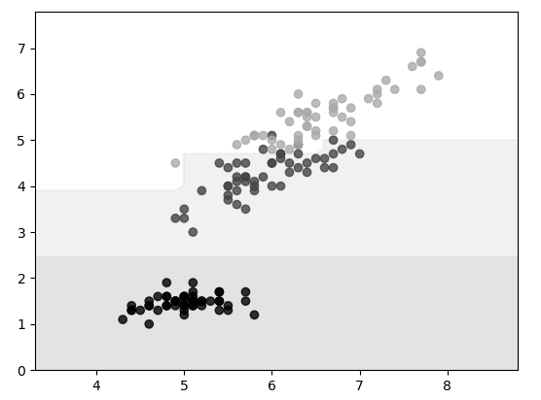
5.2 分类任务
【运行结果】

Slide 34
5.2 分类任务
3、贝叶斯分类示例
代码5-4: ch5_4_Bayes.py。
01 from sklearn import datasets
02 iris = datasets.load_iris()
03 from sklearn import naive_bayes
04 gnb = naive_bayes.GaussianNB()
05 gnb.fit(iris.data, iris.target)
06 y_pred = gnb.predict(iris.data)
07 print("Number of mislabeled points out of a total %d points : %d"\
08 % (iris.data.shape[0],(iris.target != y_pred).sum()))
【运行结果】
Number of mislabeled points out of a total 150 points : 6

Slide 35
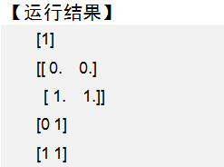
5.2 分类任务
4、支持向量机分类示例
代码5-5: ch5_5_SVC.py。
01 from sklearn import svm 02 X = [[0, 0], [1, 1]] 03 y = [0, 1] 04 clf = svm.SVC() 05 clf.fit(X, y) 06 print clf.predict([[2., 2.]]) 07 print clf.support_vectors_ 08 print clf.support_ 09 print clf.n_support_

Slide 36
5.3 回归任务
5.3.1 回归的含义
回归（Regression）指在已有数据的基础上学会一个回归函数或构造出一个回归模型，该函数或模型能够把测试的数据映射到某个给定的值，从而可以应用于预测连续的数据，回归属于有监督学习的机器学习。
回归的一般步骤为：
数据的分割
训练
验证
应用

Slide 37
5.3 回归任务
5.3.2 回归主要算法
K近邻回归算法
决策树回归算法
支持向量回归算法
其他回归算法
5.3.3 回归任务示例
1、K近邻回归示例
K近邻回归是用在数据标签为连续变量，而不是离散变量的情况下。分配给查询点的标签是由该点的最近邻标签的均值计算而来的。scikit-learn实现了两种不同的最近邻回归：KNeighborsRegressor基于每个查询点的K个最近邻实现，其中K是用户指定的整数值；RadiusNeighborsRegressor基于每个查询点的固定半径R内的邻居数量实现，其中R是用户指定的浮点数值。

Slide 38
5.3 回归任务
代码5-6使用scikit-learn中的KNeighborsRegressor函数对随机数据进行回归，运行结果如图5-15所示。
代码5-6：ch5_6_KNeighborsRegressor.py
01 print(__doc__) 02 # Author: Alexandre Gramfort <alexandre.gramfort@inria.fr> 03 # abian Pedregosa <fabian.pedregosa@inria.fr> 04 # License: BSD 3 clause (C) INRIA 05 # Generate sample data 06 import numpy as np 07 import matplotlib.pyplot as plt 08 from sklearn import neighbors 09 np.random.seed(0) 10 X = np.sort(5 * np.random.rand(40, 1), axis=0) 11 T = np.linspace(0, 5, 500)[:, np.newaxis]

Slide 39
5.3 回归任务
12 y = np.sin(X).ravel() 13 # Add noise to targets 14 y[::5] += 1 * (0.5 - np.random.rand(8)) 15 # Fit regression model 16 n_neighbors = 5 17 for i, weights in enumerate(['uniform', 'distance']): 18 knn = neighbors.KNeighborsRegressor(n_neighbors, weights=weights) 19 y_ = knn.fit(X, y).predict(T) 20 plt.subplot(2, 1, i + 1) 21 plt.scatter(X, y, c='k', label='data') 22 plt.plot(T, y_, c='g', label='prediction') 23 plt.axis('tight')

Slide 40
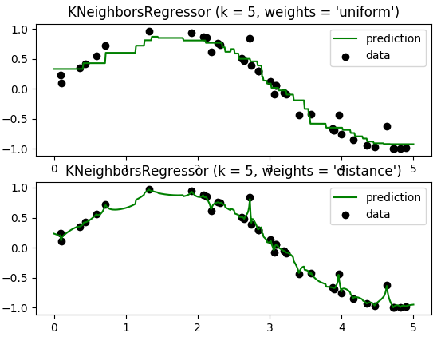
5.3 回归任务
24 plt.legend() 25 plt.title("KNeighborsRegressor (k = %i, weights = '%s')"\ 26 % (n_neighbors,weights)) 27 plt.show()

Slide 41
5.3 回归任务
2、决策树回归示例
代码5-7：ch5_7_DecisionTreeRegressor.py
01 print(__doc__)
02 # Import the necessary modules and libraries
03 import numpy as np
04 from sklearn.tree import DecisionTreeRegressor
05 import matplotlib.pyplot as plt
06 # Create a random dataset
07 rng = np.random.RandomState(1)
08 X = np.sort(5 * rng.rand(80, 1), axis=0)
09 y = np.sin(X).ravel()
10 y[::5] += 3 * (0.5 - rng.rand(16))
11 # Fit regression model

Slide 42
5.3 回归任务
12 regr_1 = DecisionTreeRegressor(max_depth=2)
13 regr_2 = DecisionTreeRegressor(max_depth=5)
14 regr_1.fit(X, y)
15 regr_2.fit(X, y)
16 # Predict
17 X_test = np.arange(0.0, 5.0, 0.01)[:, np.newaxis]
18 y_1 = regr_1.predict(X_test)
19 y_2 = regr_2.predict(X_test)
20 # Plot the results
21 plt.figure()
22 plt.scatter(X, y, s=20, edgecolor="black",c="darkorange", label="data")
23 plt.plot(X_test, y_1, linestyle='--', label="max_depth=2", linewidth=2)
24 plt.plot(X_test, y_2, linestyle='-', label="max_depth=5", linewidth=2)

Slide 43
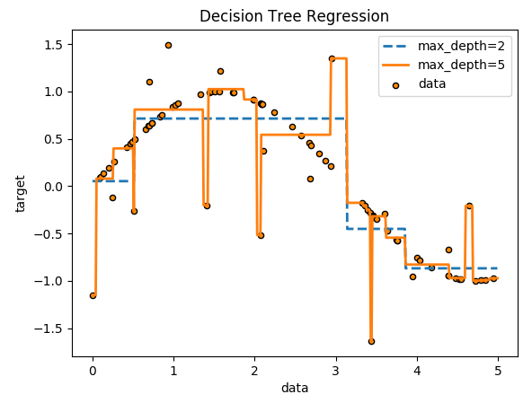
5.3 回归任务
25 plt.xlabel("data")
26 plt.ylabel("target")
37 plt.title("Decision Tree Regression")
28 plt.legend()
plt.show()
【运行结果】

Slide 44
5.3 回归任务
3、支持向量回归示例
代码5-8：ch5_8_SVR.py
01 import numpy as np
02 from sklearn.svm import SVR
03 import matplotlib.pyplot as plt
04 X = np.sort(5 * np.random.rand(40, 1), axis=0)
05 y = np.sin(X).ravel()
06 y[::5] += 3 * (0.5 - np.random.rand(8))
07 svr_rbf1 = SVR(kernel='rbf', C=100, gamma=0.1)
08 y_rbf1 = svr_rbf1.fit(X, y).predict(X)
09 lw = 2
10 plt.scatter(X, y, color='darkorange', label='data')
11 plt.plot(X, y_rbf1, linestyle='-', lw=lw, label='RBF gamma=1.0')

Slide 45
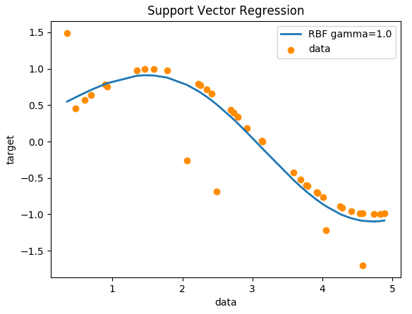
5.3 回归任务
12 plt.xlabel('data')
13 plt.ylabel('target')
14 plt.title('Support Vector Regression')
15 plt.legend()
plt.show()
【运行结果】

Slide 46
5.4 聚类任务
5.4.1 聚类的含义
聚类（Clustering）需要从没有标签的一组输入向量中寻找数据的模型和规律，在数据中发现彼此类似的样本所聚成的簇。聚类任务中数据没有标签，即不知道输入数据对应的输出结果是什么，属于无监督的机器学习。
5.4.2 聚类主要算法
K均值聚类（K-meansClusting）的目的是找到每个样本潜在的类别，并将同类别的样本放在一起构成簇，要求簇内点相互距离比较近，簇间距离比较远。
K均值聚类算法目标将样本聚类成k个簇（cluster），一般步骤如下：
随机在图中取K（假设K=3）个种子点；
然后对图中的所有点求到这K个种子点的距离；
移动种子点到所属“点群”的中心；
重复第2和第3步，直到种子点没有移动。

Slide 47
5.4 聚类任务
A
B
A 中心点随机初始化
B 第一次迭代计算3个中心点
C 第2次迭代
D 最终结果
C
D

Slide 48
5.4 聚类任务
(a) 糟糕的初始点 (b) 糟糕初始点的最终结果
图5-19 k-means糟糕的初始点
由于K-means聚类算法的初始点是随机选择的，可能会收敛到局部最优解，例如选用图5-19(a)的3个初始中心点，最终会收敛到图5-19(b)的结果。
(a) 糟糕的初始点 (b) 糟糕初始点的最终结果
图5-19 k-means糟糕的初始点

Slide 49
5.4 聚类任务
5.4.3 聚类任务示例
使用scikit-learn中的KMeans函数对随机的二维数据进行聚类，用颜色标记的聚类结果如图5-20所示。首先，随机生成二维聚类数据，接着生成聚类标签，最后显示聚类结果。
代码5-9：ch5_9_KMeans.py
01 # coding=utf-8
02 import numpy as np
03 x1 = np.array([1, 2, 3, 1, 5, 6, 5, 5, 6, 7, 8, 9, 9])
04 x2 = np.array([1, 3, 2, 2, 8, 6, 7, 6, 7, 1, 2, 1, 3])
05 x = np.array(list(zip(x1, x2))).reshape(len(x1), 2)
06 print x
07 from sklearn.cluster import KMeans
08 kmeans=KMeans(n_clusters=3)

Slide 50
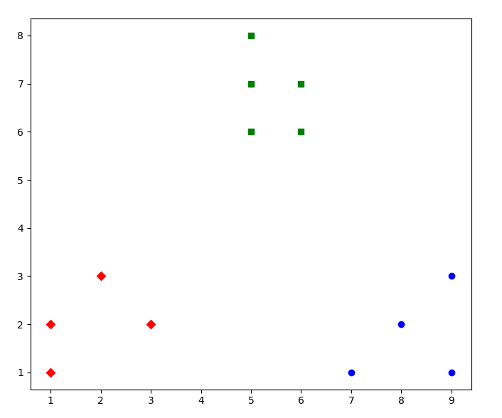
5.4 聚类任务
09 kmeans.fit(x)
10 print kmeans.labels_
11 import matplotlib.pyplot as plt
12 plt.figure(figsize=(8,10))
13 colors = ['b', 'g', 'r']
14 markers = ['o', 's', 'D']
15 for i,l in enumerate(kmeans.labels_):
16 plt.plot(x1[i],x2[i],color=colors[l],marker=markers[l],ls='None')
17 plt.show()

Slide 51
5.5 机器学习应用实例
5.5.1 手写数字识别
【问题描述】
scikit-learn提供了一个手写数字识别的案例，案例中有相应的说明和代码，下载网址：http://scikit-learn.org/stable/auto_examples/
classification/plot_digits_classification.html#example-
classification-plot-digits-classification-py。
【数据介绍】
案例中使用的数据保存在scikit-learn的dataset里，样本数据量为1797个。每一个数据都有image，target两部分组成，image是一个尺寸为8*8的图像，target是图像的类别，也就是手写的数字0-9。

Slide 52
5.5 机器学习应用实例
代码5-10：ch5_10_Plot_Digits_Classification.py
01 import matplotlib.pyplot as plt
02 from sklearn import datasets, svm, metrics
03 digits = datasets.load_digits()
04 images_and_labels = list(zip(digits.images, digits.target))
05 for index, (image, label) in enumerate(images_and_labels[:4]):
06 plt.subplot(2, 4, index + 1)
07 plt.axis('off')
08 plt.imshow(image, cmap=plt.cm.gray_r, interpolation='nearest')
09 plt.title('Training: %i' % label)
10 n_samples = len(digits.images)
11 data = digits.images.reshape((n_samples, -1))
12
13 classifier = svm.SVC(gamma=0.001)
14 classifier.fit(data[:n_samples // 2], digits.target[:n_samples // 2])

Slide 53
5.5 机器学习应用实例
15
16 expected = digits.target[n_samples // 2:]
17 predicted = classifier.predict(data[n_samples // 2:])
18
19 print("Classification report for classifier %s:\n%s\n" \
20 % (classifier, metrics.classification_report(expected,predicted)))
21 print("Confusion matrix:\n%s" \
22 % metrics.confusion_matrix(expected, predicted))
23 images_and_predictions = list(zip(digits.images[n_samples // 2:], predicted))
24 for index, (image, prediction) in enumerate(images_and_predictions[:4]):
25 plt.subplot(2, 4, index + 5)
26 plt.axis('off')
27 plt.imshow(image, cmap=plt.cm.gray_r, interpolation='nearest')
28 plt.title('Prediction: %i' % prediction)
29 plt.show()

Slide 54
5.5 机器学习应用实例
【运行结果】
Classification report for classifier SVC(C=1.0, cache_size=200, class_weight=None, coef0=0.0,
decision_function_shape='ovr', degree=3, gamma=0.001, kernel='rbf',
max_iter=-1, probability=False, random_state=None, shrinking=True,
tol=0.001, verbose=False):
precision recall f1-score support
0 1.00 0.99 0.99 88
1 0.99 0.97 0.98 91
2 0.99 0.99 0.99 86
3 0.98 0.87 0.92 91
4 0.99 0.96 0.97 92

Slide 55
5.5 机器学习应用实例
5 0.95 0.97 0.96 91
6 0.99 0.99 0.99 91
7 0.96 0.99 0.97 89
8 0.94 1.00 0.97 88
9 0.93 0.98 0.95 92
avg / total 0.97 0.97 0.97 899
Confusion matrix:
[[87 0 0 0 1 0 0 0 0 0]
[ 0 88 1 0 0 0 0 0 1 1]
[ 0 0 85 1 0 0 0 0 0 0]
[ 0 0 0 79 0 3 0 4 5 0]
[ 0 0 0 0 88 0 0 0 0 4]
[ 0 0 0 0 0 88 1 0 0 2]
[ 0 1 0 0 0 0 90 0 0 0]
[ 0 0 0 0 0 1 0 88 0 0]
[ 0 0 0 0 0 0 0 0 88 0]
[ 0 0 0 1 0 1 0 0 0 90]]

Slide 56
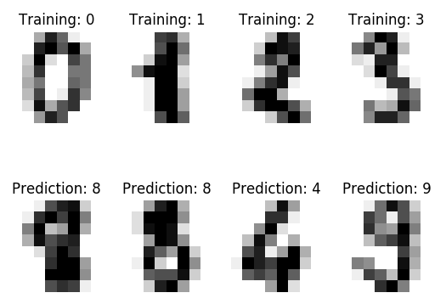
5.5 机器学习应用实例
scikit-learn平台自带案例的精确度和召回率都为0.97，下图显示了训练集的4个手写数字和随意选的4个手写数字的预测结果。

Slide 57
5.5 机器学习应用实例
5.5.2 波士顿房价预测
【问题描述】
本案例用于预测波士顿地区的房价，例子来源于《Python机器学习及实践—从零开始通往Kaggle竞赛之路》。前文重点介绍了线性回归模型，预测目标是实数域上的数值，方法是最小化预测结果与真实值之间的差异。
【数据介绍】
数据可以从sklearn.datasets中导入，该数据共有506条美国波士顿地区房价信息，数据集中没有缺省的属性/特征值，每条数据包括对指定房屋的13项数值型特征描述和目标房价，其属性描述如表5-4所示，其中，目标房价（Y）为MEDV自住房屋房价的中位数。

Slide 58
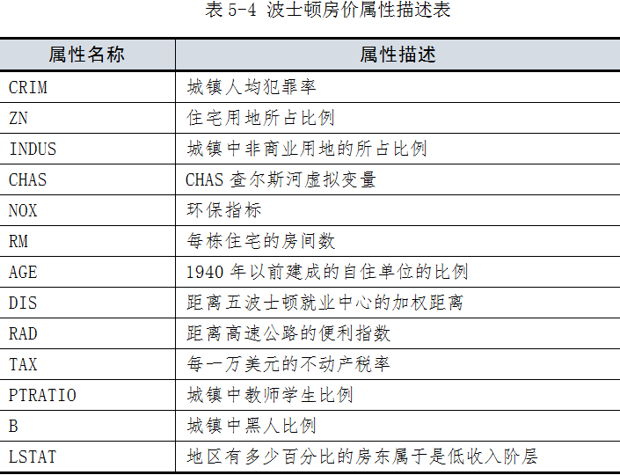
5.5 机器学习应用实例

Slide 59
5.5 机器学习应用实例
【性能评价】
回归预测与分类预测不同，不能苛求回归预测的数值结果严格与真实值相同，预测值与真实值之间存在差距，可以通过多种测评函数对预测结果进行评价。其中，最为直观的评价指标包括平均绝对误差（MAE，Mean Absolute Error）以及均方误差（MSE，Mean Squared Error），这也是回归模型要优化的目标。
代码5-11：ch5_11_Boston_Regressor.py（请参见教程）

Slide 60
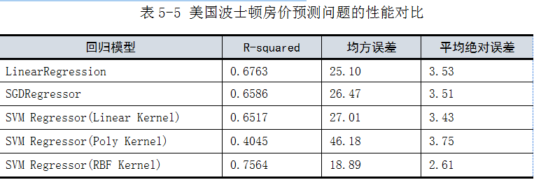
5.5 机器学习应用实例
【性能对比】
业界从事商业分析系统开发和搭建的工作者更加青睐集成模型，集成模型在训练过程中要耗费更多的时间，但是往往可以提高性能和稳定性。
表5-5是美国波士顿房价预测问题上的性能对比，也可以看出集成模型表现较好。

Slide 61
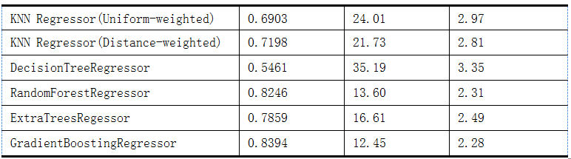
5.5 机器学习应用实例

